Slide 1
深化科技体制改革
加快建设国家创新体系

Slide 2
面向经济社会发展和国家重大战略需求，科技发挥了重要的支撑引领作用
国家高新区战略布局不断优化
年收入
超过13万亿
工业增加值占全国的比例
12.2%
科技服务业成为高新技术产业发展的重要引擎

Slide 3
我国已成为具有重要影响的科技大国和创新大国
创新能力不断增强
280万人
17.2万件
103万人
年均增长12%
1.56万件

Slide 4
市场导向的创新格局在发展中日益完善
我国科技体制改革带来的根本性重大变化
技术市场交易
企业研发人员
4764亿元
73%
73%
5.4倍
我国研发人员总数
2002
2011
（人民币）

Slide 5
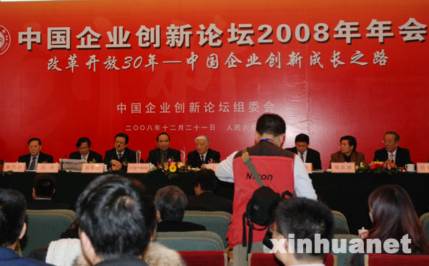
科技创新成为区域发展的重要动力
自主创新深入人心

Slide 6
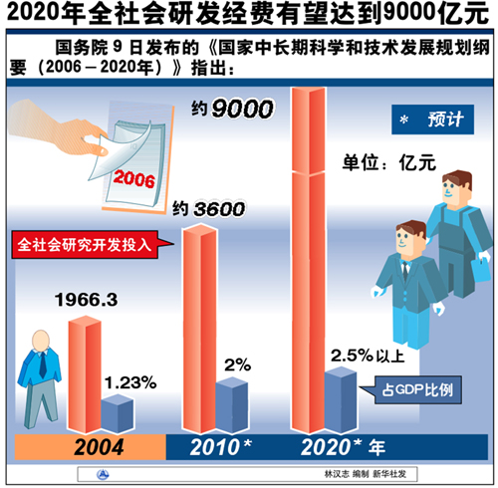
深入落实中长期科技发展规划纲要，实现建设创新型国家的战略目标，迫切需要加快科技改革发展
到中国成立100年
成为世界科技强国
2020年
不
到
10
年
进入创新型国家行列
当前

Slide 7
解决制约科技创新的突出问题，切实回应各方面期待，迫切需要加快科技改革发展
新一轮科技革命和产业变革的
孕育期
深化改革开放、
加快转变经济发展
方式的攻坚阶段
科技改革
发展正处于
全面建设小康
社会的关键期
提高自主创新能力、建设创新型国家的
攻坚阶段

